Slide 1
АЛГЕБРА
10 класс
ТЕМА:
ОТНОШЕНИЯ И ОТОБРАЖЕНИЯ.

Slide 2
ПРОВЕРКА САМОСТОЯТЕЛЬНОЙ РАБОТЫ
71.
Tekislikda $A\left(5;4\right), B\left(−6;5\right), C(x,y)$ nuqtalar berilgan. $AC>BC$ shartni qanoatlantiruvchi sohani toping.
Yechish.
$\sqrt{{(x−5)}^{2}+{(y−4)}^{2}}>\sqrt{{(x+6)}^{2}+{(y−5)}^{2}}$
${(x−5)}^{2}+{(y−4)}^{2}>{(x+6)}^{2}+{(y−5)}^{2}$
$x^{2}−10x+25+y^{2}−8y+16>x^{2}+12x+36+y^{2}−10y+25$
$$10y−8y>12x+10x+61−41$$
$$2y>22x+20$$
$$y>11x+10$$
Javob:$y>11x+10$

Slide 3
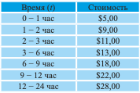
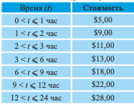
Bir o‘zgaruvchili irratsional tengsizliklar
ОТНОШЕНИЯ И ОТОБРАЖЕНИЯ
Данная таблица служит примером отношения двух переменных (времени и величины оплачиваемых денежных средств).
Отношение может быть истолковано как множество упорядоченных пар, например, $\left\{\left(1,5\right),\left(−2,3\right),\left(4,3\right), (1,6)\right\}$

Slide 4
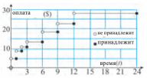
Bir o‘zgaruvchili irratsional tengsizliklar
ОТНОШЕНИЯ И ОТОБРАЖЕНИЯ
Множество значений, принимаемых переменной, соответствующей горизонтальной оси, называется областью определения отношения.
$\left\{t|0<t≤24\right\}$.
$$\left\{\left(1, 5\right),\left(−2, 3\right),\left(4, 3\right), (1, 6)\right\}$$
$$\left\{−2, 1, 4\right\}$$
Совокупность значений, принимаемых переменной, соответствующей вертикальной оси, называется множеством значений отношения.
$$\left\{5, 9, 11, 13, 18, 22, 28\right\}$$
$$\left\{3, 5, 6\right\}$$

Slide 5
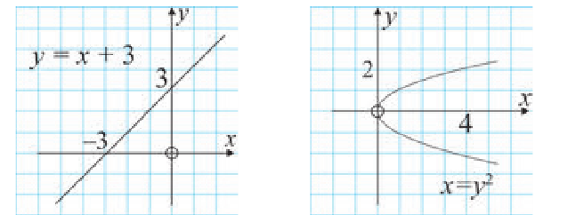
ОТНОШЕНИЯ И ОТОБРАЖЕНИЯ
Произвольное множество точек, заданных на Декартовой координатной плоскости, называется отношением. Отношение часто задается в виде равенства, связывающего переменные $x и y$
Например, каждое из уравнений $y=x+3$, $x=y^{2}$ задает некоторое отношение.

Slide 6
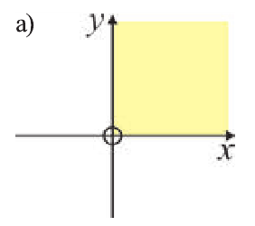
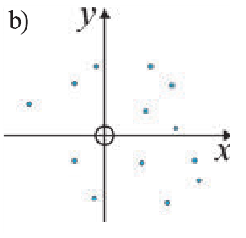
ОТНОШЕНИЯ И ОТОБРАЖЕНИЯ
Например, множество точек ($x$, $y$), удовлетворяющих условия $x>0, y>0$ (первая четверть координатной плоскости, рис. а) или множество точек, изображенных на рис. b, невозможно описать с помощью уравнения $F\left(x,y\right)=0$

Slide 7
ОТНОШЕНИЯ И ОТОБРАЖЕНИЯ
Следовательно, функция есть специальный вид отношения.
Алгебраический способ
Этот способ применяется в случаях задания отношения с помощью уравнений. Если подставить в заданное уравнение произвольные значения $x и y,$ и при этом для каждого значения $x$ получается единственное значение $y$, то данное отношение есть функция.
Например, если в уравнение $y=3x−2$ подставим произвольное значение $x,$ то получим единственное значение $y$. Следовательно, отношение, заданное с помощью этого уравнения, является функцией.

Slide 8
ОТНОШЕНИЯ И ОТОБРАЖЕНИЯ
Графический способ
Пусть отношение задано в виде множества в Декартовой системе координат. Если при проведении всех возможных вертикальных прямых число точек пересечения произвольной из этих прямых с заданным отношением не больше одного, то данное отношение есть функция. И наоборот, если число точек пересечения некоторой вертикальной прямой с заданным отношением больше одного, то отношение не является функцией.

Slide 9
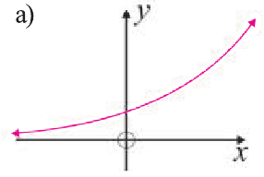
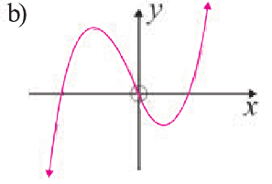
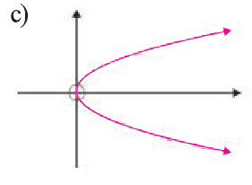
ОТНОШЕНИЯ И ОТОБРАЖЕНИЯ
Пример 1. Проверим, какие из отношений являются функцией:

Slide 10
ОТНОШЕНИЯ И ОТОБРАЖЕНИЯ
Решение
Каждое из отношений a) и b) является функцией, так как произвольная вертикальная прямая пересекается с ней не более, чем в одной точке;
Отношение с) не является функцией, так как существует вертикальная прямая, пересекающая отношение в двух точках.

Slide 11
ОТНОШЕНИЯ И ОТОБРАЖЕНИЯ
Рассмотрим гипотетическое вычислительное устройство, работающее по следующему алгоритму:
Шаг 1. Вводится некоторое число.
Шаг 2. Введенное число умножается на 2.
Шаг 3. К результату прибавляется число 3.

Slide 12
ОТНОШЕНИЯ И ОТОБРАЖЕНИЯ
Например, если в устройство вводится число 4, то в результате получится число 4$∙$2+3=11.
В общем случае, если в устройство вводится число $x,$ то в результате получится единственное число $2x+3$.
Это отношение-функция, и мы можем ее записать таким образом:
$f:x →2x+3, f\left(x\right)=2x+3 или y=2x+3$
Если $f\left(x\right)=2x+3,$ то значение, соответствующее числу -4, будет найдено так: $f\left(−4\right)=2\left(−4\right)+3=−5$
В общем случае, $f\left(x\right)$ - называется значением функции при заданном $x$ и заданное отношение записывается так: $y=f\left(x\right)$

Slide 13
ОТНОШЕНИЯ И ОТОБРАЖЕНИЯ
Пример 2. Найдите значение $a)f\left(5\right), b)f(−4)$, если $f:x →{2x}^{2}−3x$
Решение.
$$a) f\left(5\right)={2∙5}^{2}−3∙5=2∙25−15=35$$
$$b) f\left(−4\right)={2∙(−4)}^{2}−3∙\left(−4\right)=2∙16+12=44$$

Slide 14
ЗАДАНИЯ ДЛЯ САМОСТОЯТЕЛЬНОГО ВЫПОЛНЕНИЯ
Во II части учебника на стр. 7
выполнить задание 74

